Slide 1
開発管理プロセス一元化アプリケーション · PoC
ProjNexus.
JPT INTERNSHIP CHALLENGE
日揮パラレル
テクノロジーズ
インターンシップ
2026.04.13 — 05.15
★ プロジェクト名の由来
ProjNexus = Project + Nexus
（プロジ・ネクサス）
案件管理
接続点・中枢
Nexus（ネクサス） とは「すべてが繋がる中心点」を意味します。 申請者・部門管理者・本部管理者 — それぞれの視点を ひとつの軸に繋ぎ 、プロジェクトを目標へと導く。それが ProjNexus のコンセプトです。
PRESENTED BY
高橋 朋子
Takahashi Tomoko

Slide 2

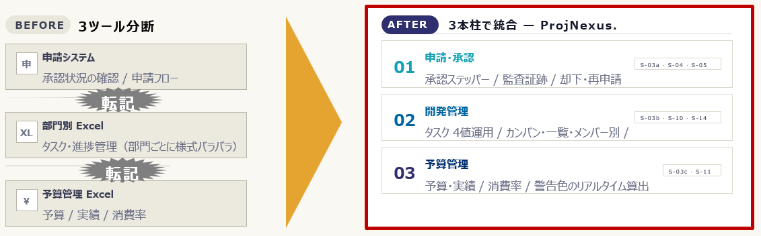
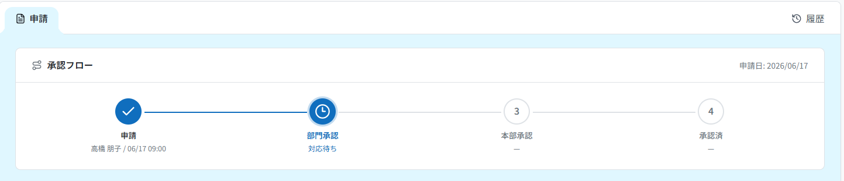
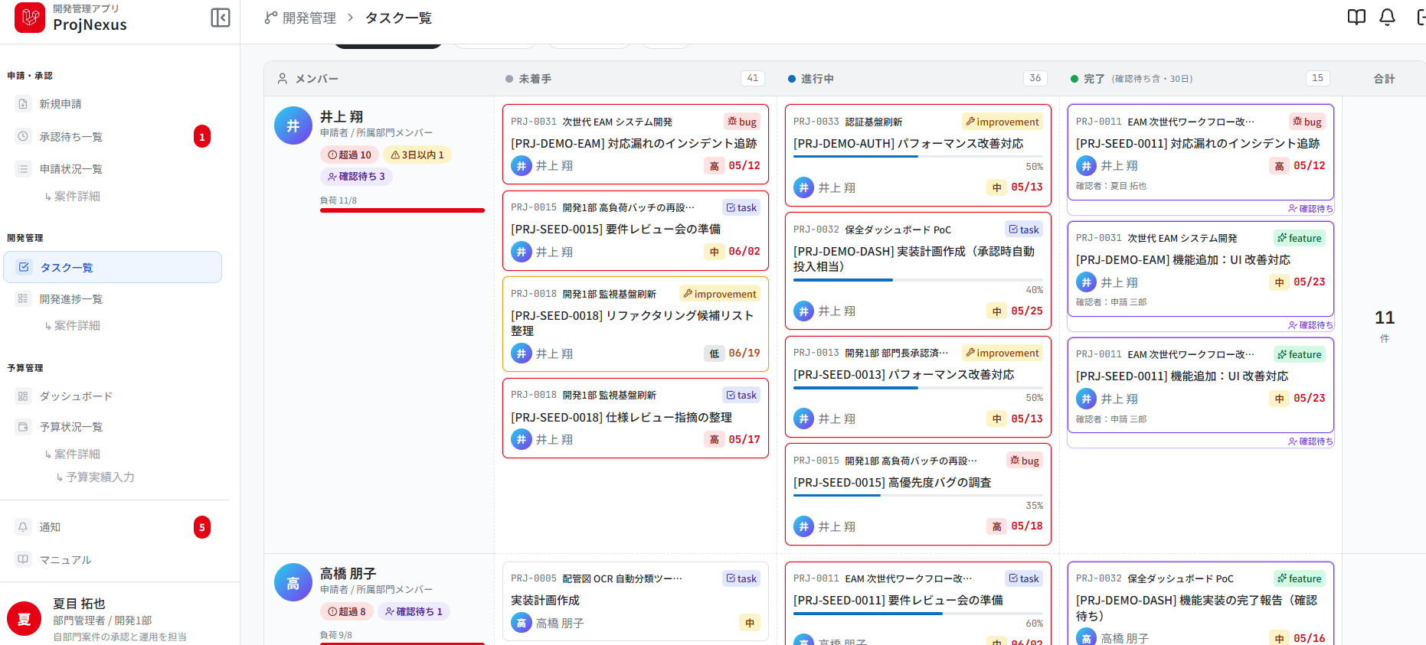
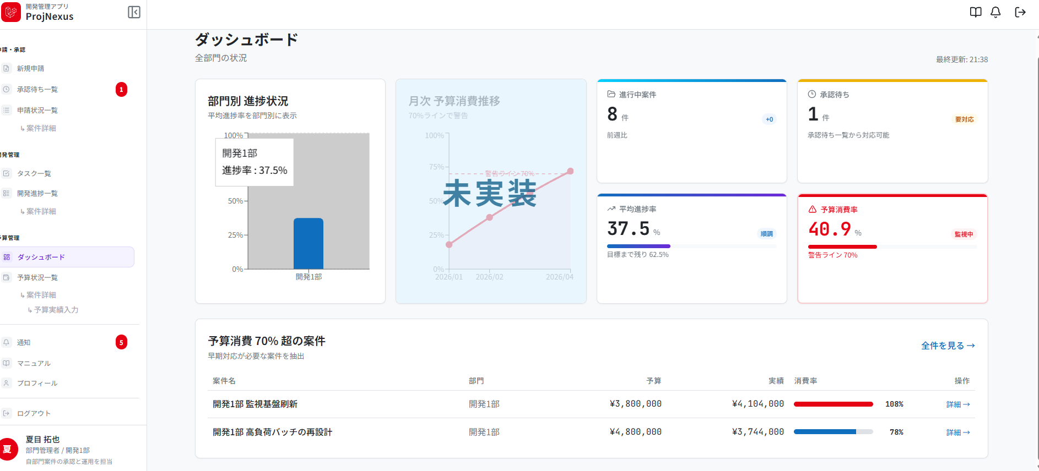
プロダクト 概要
3ツールに分断された業務を ひとつの画面体験にまとめる
情報を連携させ、 課題を見える化する
転記不要
連絡不要
迷わない
部署を越えた情報連携を自動化し、 ロール別に「今やるべきこと」を即把握できるようにする
VALUE

Slide 3
プロダクト 概要
3ツールに分断された業務を ひとつの画面体験にまとめる
転記不要
BEFORE
3ツール分断
AFTER
3本柱で統合 — ProjNexus.
申
申請システム
01
申請・承認
承認状況の確認 / 申請フロー
承認ステッパー / 監査証跡 / 却下・再申請
S-03a · S-04 · S-05
転記
02
開発管理
XL
部門別 Excel
タスク 4値運用 / カンバン・一覧・メンバー別 / 履歴
S-03b · S-10 · S-14
タスク・進捗管理（部門ごとに様式バラバラ）
転記
03
予算管理
予算・実績 / 消費率 / 警告色のリアルタイム算出
S-03c · S-11
¥
予算管理 Excel
予算 / 実績 / 消費率
部署を越えた情報連携を自動化し、 ロール別に「今やるべきこと」を即把握できるようにする
VALUE

Slide 4
課題１
ロール
ロール | 主な役割 | できること | 制限
申請者 | 案件を申請し、 進捗・予算を入力する | 新規申請、下書き編集、取り戻し、再申請、自案件のタスク作成・予算実績入力 | 承認・却下は不可
部門管理者 | 自部門の案件を一次承認し、進捗を管理する | 自部門の部門承認・却下、自部門タスクの作成・編集、予算実績入力、自分の案件申請 | 本部承認・他部門閲覧は不可
本部管理者 | 全社案件を最終承認し、 全体を俯瞰する | 本部承認・却下、全部門・全案件の閲覧、進捗・予算状況の確認 | 案件申請、部門承認、タスク編集、予算入力は不可
Notes:
課題1の必須要件である「申請・承認」「開発進捗管理」「予算管理」は、案件を中心に一気通貫で扱える形で実装しました。申請者は案件申請・進捗入力・予算実績入力、部門管理者は一次承認と自部門の進捗確認、本部管理者は最終承認と関連部門全体の進捗・予算確認を行えます。加えて、承認ステッパー、監査証跡、却下・再申請、自己承認防止、予算消費率の警告表示により、PoCとしての運用性も高めました。

Slide 5
課題１
実装内容
必須要件 | 実装した内容 | 状況
案件の申請・承認 | 下書き → 部門承認待ち → 本部承認待ち → 承認済の承認フローを実装 | 実装済
却下・再申請 | 却下案件は元案件を履歴として残し、新しい案件として再申請可能 | 実装済
開発進捗管理 | 承認済案件にタスクを作成し、未着手・進行中・確認待ち・完了で管理 | 実装済
進捗の見える化 | カンバン・メンバー別・一覧の3ビューでタスク状況を確認可能 | 実装済
予算管理 | 予算額・実績額・消費率を案件単位で管理し、消費率を色分け表示 | 実装済
ロール別制御 | 申請者・部門管理者・本部管理者で、操作範囲と閲覧範囲を分離 | 実装済

Slide 6
課題１
技術スタック
層 | 採用技術
バックエンド | PHP 8.2 + Laravel 11
認証 | Laravel Breeze (Inertia + React)
権限管理 | spatie/laravel-permission（1ユーザー複数ロール）
フロントエンド | React 18 + TypeScript + Inertia.js
スタイル | Tailwind CSS
UI コンポーネント | shadcn/ui + lucide-react
グラフ | Recharts
データベース | MySQL 8（XAMPP）
デプロイ | Laravel Cloud
Notes:
| 層 | 採用技術 |
|---|---|
| バックエンド | PHP 8.2 + Laravel 11 |
| 認証 | Laravel Breeze (Inertia + React) |
| 権限管理 | spatie/laravel-permission（1ユーザー複数ロール） |
| フロントエンド | React 18 + TypeScript + Inertia.js |
| スタイル | Tailwind CSS |
| UI コンポーネント | shadcn/ui + lucide-react |
| グラフ | Recharts |
| データベース | MySQL 8（XAMPP） |
| デプロイ | Laravel Cloud |

Slide 7
課題１ 工夫
UNDERSTANDING · 03
課題理解と仮説
3ロールの声から、 一元化に必要な条件を定義
本部管理者
HQ
部門管理者
DEPT
申請者
USER
VOICE
VOICE
VOICE
全案件の 進捗 と 予算リスク を 一覧で見たい。
Excel 転記 を減らし、メンバーの状況を一目で把握したい。
申請した案件が 今どの承認段階 か分かると安心。
部署ごとに異なる Excel 運用をアプリへ移行するには、 各部署のニーズを吸収できる多様な管理機能 が必要 単機能の置き換えでは、結局 Excel に戻る。
立てた 仮説
「管理項目」「運用ルール」の違いは、機能の選択肢 で吸収できる
Notes:
PoC は機能網羅ではなく 「Excelに戻らない設計」 を目標に置く。そのために誰が・何に困っていて・何があれば移行できるかを先に言語化した。

Slide 8
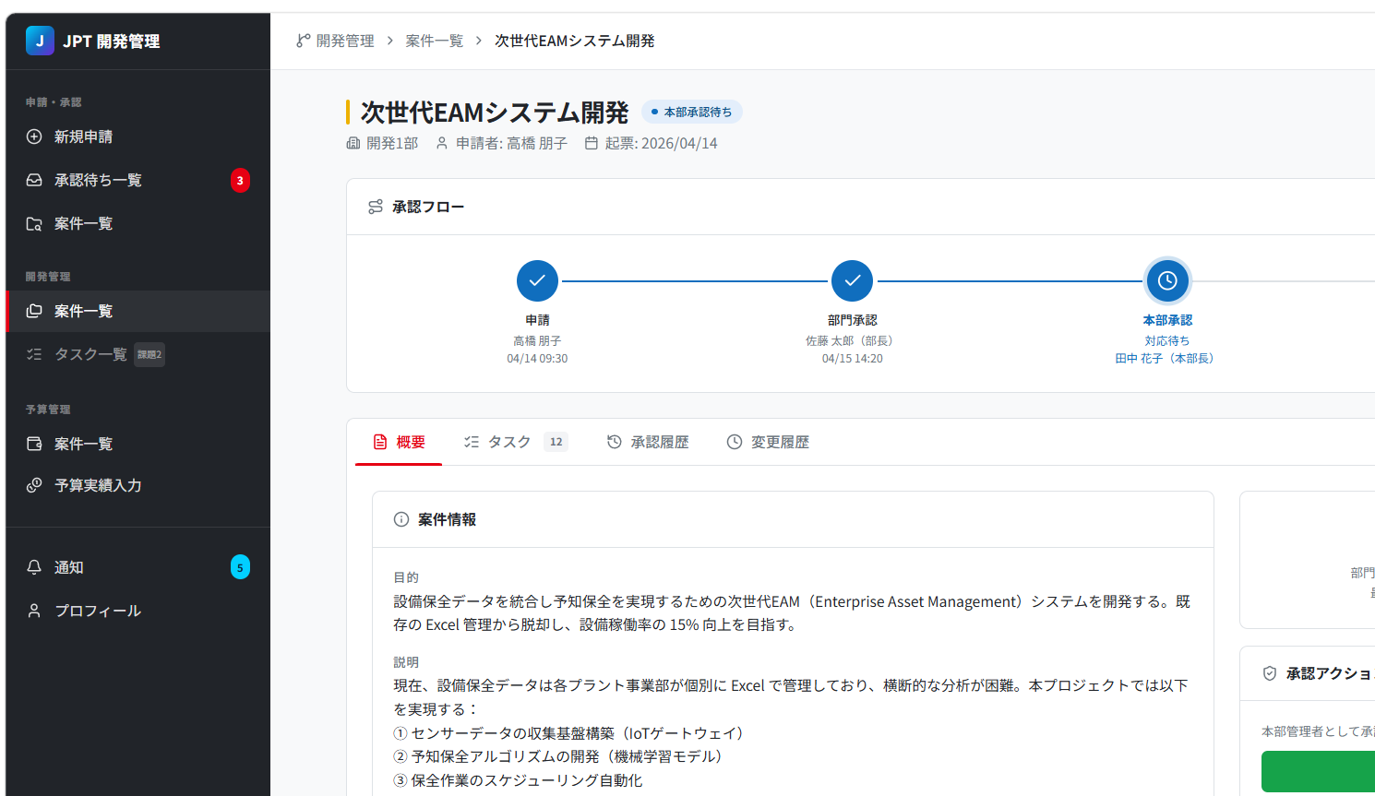
DESIGN-FIRST · 04
課題１ 工夫
設計優先で、 開発品質を作る
PHASE 0 投資時間
総時間に占める設計比率
HTML モック
画面ポリシー
31 h
31 %
9 画面
10 本
設計・環境構築・DB設計に集中
100時間の上限のうち約3分の1
主要画面を実装前に画面イメージ化
画面ごとの判断・前提を文書化
ENTRY POINT
SOURCE OF TRUTH
DATA MODEL
UI TOKENS
AI.md
system_spec.md
er_diagram.md · v7
design_system.md
実装前に AI が最初に読む入口。進め方・約束事・参照順・禁止事項を集約
スコープ・DB・URL・ロール・承認・通知の事実正本。仕様変更時に必ず更新。
業務 10 テーブル + 将来拡張用カラム。Enum と外部キー方針を明示。
配色・タイポ・余白・コンポーネント仕様を統一。ロゴ由来カラーを正本化。
設計での解像度が、AI時代の開発品質を決める。 判断の過程まで残せば、実装時に AI へ指示する回数が減り、時間内の完成度が上がる。
Message
Notes:
Phase 0 に 31時間 を投資。実装前に解像度を上げ、AIへの指示回数を減らして時間内の完成度を高める。

Slide 9
AI COLLABORATION · 05
課題１ 工夫
AI協働の役割分担
「判断は自分、 実装はAI」の線引き
私
HUMAN · OWNER
C
AI · STRATEGY
⌘
AI · IMPLEMENTATION
自分
Claude
Cursor
RESPONSIBILITIES
DELEGATED TASKS
DELEGATED TASKS
判断 優先順位
テスト 最終責任
設計整理 仕様の言語化
比較検討 自動テスト
実装 差分修正 テスト補助
スコープ・要件・受け入れの最終判断は人が行う。
複雑な意思決定を構造化し、判断のための叩き台を作る。
仕様の正本に従って手を動かす。 生成コードはレビュー前提。
PRINCIPLE
自分で判断、残りは AI へ任せる。AI は速度と品質を補助する道具として運用する。
Notes:
AI を「速度と品質を補助する道具」と定義。自分で判断すべき部分と任せる部分を分けたことで、時間内の完成度を高めた。

Slide 10
DAILY OPERATIONS · 06
課題１ 工夫
毎日スケジュールを見直し 判断を記載し、実装と設計のずれをなくす
L1
DESIGN · 設計
L2
SCHEDULE · 日報
L3
HANDOVER · 引継ぎ
設計の正本
日次の実装・判断ログ
セッション間の文脈引継ぎ
実装前に必ず参照する仕様の事実。AI と人の判断基準を揃える。
作業・判断・残課題を 1 日単位で閉じる。 提出済み部分は変更せず追記のみ。
AI セッションをまたいでも文脈を再開できるよう、要約と次アクションを残す。
AI.md
daily_report.md
進め方・約束事・参照順
1日の作業と判断（追記のみ）
next_chat_handover.md
system_spec.md
daily_technical_report.md
次セッション開始時の要約
スコープ・DB・URL・権限・通知の正本
技術観点の詳細ログ
残課題リスト
components_spec.md
intern_schedule.md
未対応バグ・先送り判断を明示
共通部品の Props 仕様
5週間の見積もり・チェックリスト
design_system.md
implementation_schedule.md
配色・トークン・デザインルール
明日以降の着手順
PRINCIPLE
作業・判断・残課題を 1 日単位で閉じる。やらないこと も明文化し、 日付、AI セッションをまたいでも文脈を失わない。
Notes:
作業・判断・残課題を 1 日単位で閉じる。やらないこと も明文化し、AI セッションをまたいでも文脈を失わない。

Slide 11

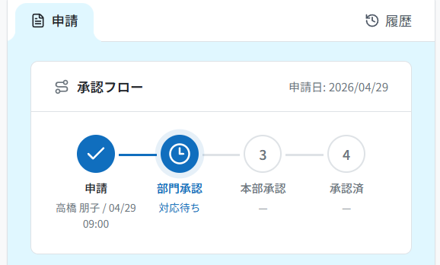
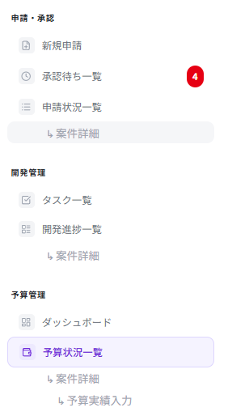
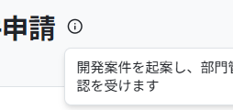
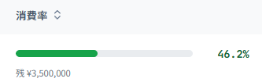

UI CRAFT · 07
課題１ 工夫
UI の作り込み
同じ画面で視点を切替、
現在地と次アクションを可視化。
背景の仮説
申請は、操作に慣れていない方や、たまにしか使わない方も行う可能性があるため、マニュアルを見ずに手順や状態を理解できるUIを目指す
実装済
実装済
実装済
実装済
01 / APPROVAL STEPPER
02 / DETAIL TABS
04 / SIDEBAR · NAV
05 / TOOLTIPS
承認ステッパー
案件詳細タブ
サイドバー導線
文脈ツールチップ
申請→部門承認→本部承認→承認済の 4 ノードで「いまどの段階か」を一目で。 大型版・ミニ版の２種展開。
申請 / 開発 / 予算 / 履歴を 1 画面でタブ切替。導線を短く
申請・承認 / 開発管理 / 予算管理を 3 セクションで分離し導線を直観化
ロール・状態によって操作の意味が変わる箇所に、要約だけ表示。 説明文を画面に詰め込まない
REAL SCREEN
REAL SCREEN
REAL SCREEN
申請
実装済
03 / BUDGET BAR
REAL SCREEN
予算消化バー
消費率 70% / 100% 超で警告色をリアルタイム算出。DB には率を持たずその場で計算。
開発
REAL SCREEN
予算
REAL SCREEN
実装未
ロゴの cyan → blue → indigo グラデーションを進行表現に転用。 色覚特性に配慮してアイコン+テキストも併用。
コーポレートカラー × 機能
アイコン + 色 + テキストの
3 点セット
で識別し、色覚特性にも配慮。
Notes:
UI の作り込み
画面数を増やすのではなく、同じ画面で視点を切り替え て導線を短く保つ。ロゴ由来のグラデで承認進捗を表現。

Slide 12
APPROVAL FLOW · 08
課題１ 工夫
申請・承認フローの作り込み
必須要件を超えて、 監査・再申請・自己承認防止 を設計
1
監査証跡
2
却下と再申請
誰が・いつ・どのレベルで判断したかを後から追跡できるよう、申請ごとの判断履歴を保持する。
却下案件は元案件を引き継いだまま再申請できる。 何回目の改訂かも追跡できる構造。
3
自己承認防止
4
現在地の可視化
部門管理者が自ら申請者になった場合、部門承認を スキップして本部承認へ直接渡す。
承認ステップを大型版・ミニ版で表示。申請者の「いま自分の案件はどこ？」という不安を減らす。
WHY
承認は「通れば終わり」ではなく、誰がいつどう判断したかを後から説明できる状態に保つ。
Notes:
設計判断の根拠を残しているため、「なぜその実装にしたか」

Slide 13
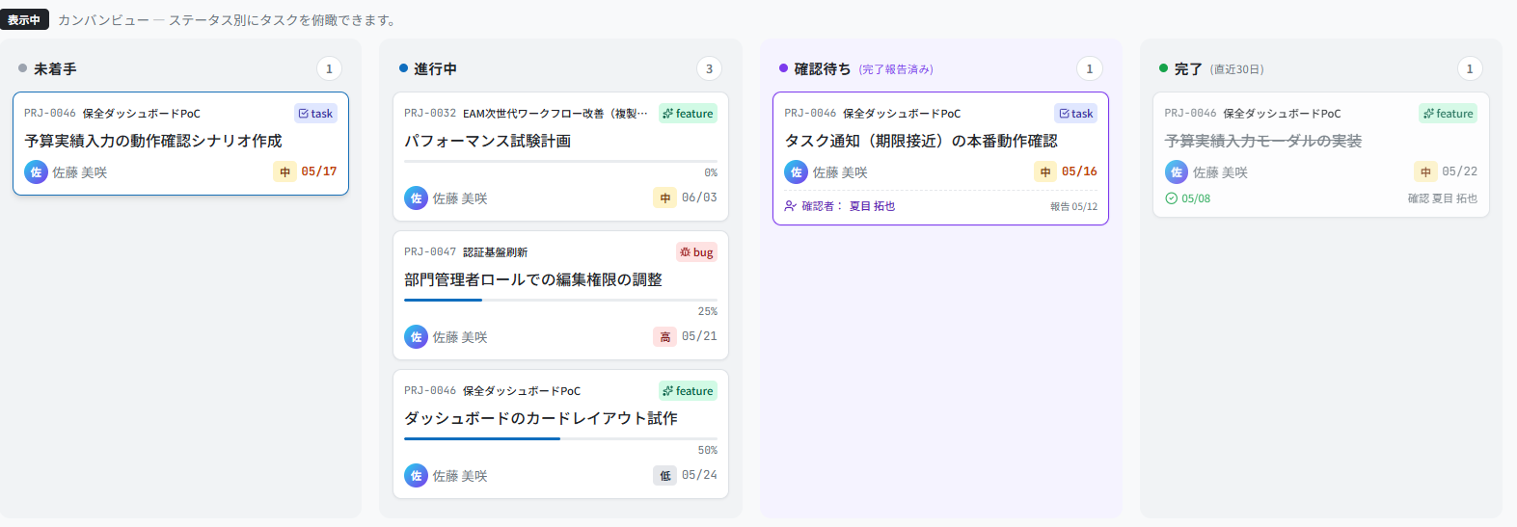
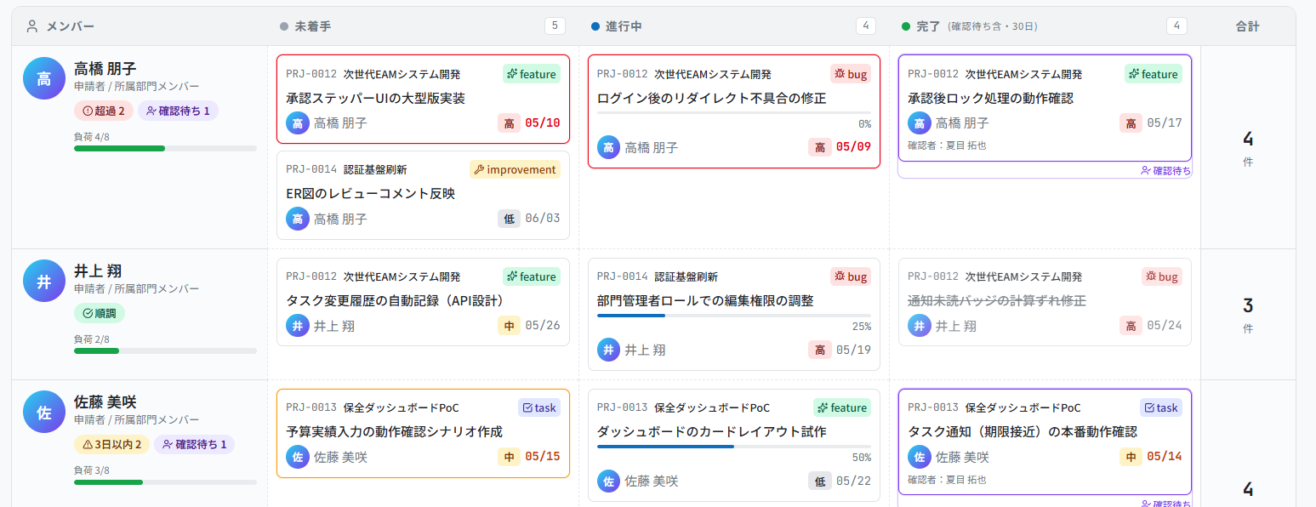
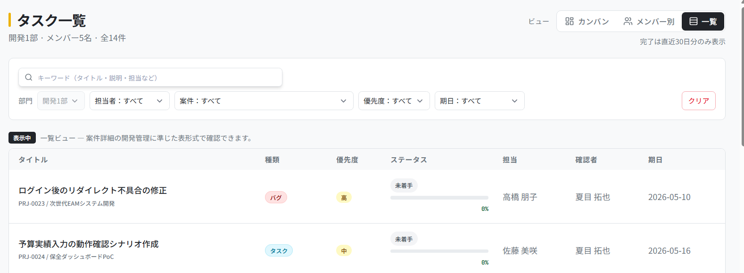
課題２
TASK VIEWS · 10
開発進捗管理は、 Backlog風のわかりやすさを独自進化
実装済
ステータスの４値運用
タスク 4 値運用
STEP 1
STEP 2
STEP 3
STEP 4
未着手
進行中（%）
確認待ち
完了
実装済
３ビュートグル切り替え 部署ごとの管理の違いを吸収
カンバン
メンバー別
一覧
トグル
VIEW 1
VIEW 2
VIEW 3
自分の手持ち タスクの流れを把握。 期限超過と完了予定を一目で。
誰が何を抱え 、誰が忙しいかを一望。 件数＋進捗バーで偏りを発見。
期限・優先度 でソートして運用。 表形式の網羅性で取りこぼしを防ぐ。
実装未
バーンダウンチャート / ガントチャート/Wiki機能
Notes:
バーンダウンチャート（Burndown Chart）とは、プロジェクトの残りの作業量と経過時間を可視化したグラフ

Slide 14
AUTOMATION · 09
課題２
Excel文化からの脱却は、 転記・連絡・監査 の自動化が決め手。
実装済
実装済
1
AUTO
2
NOTIFICATION
転記自動化
通知拡張
申請、予算と連携し、転記不要に
担当 / 期限 / 完了報告 / 確認OK をアプリ内通知で共有。連絡漏れ防止
実装未
実装済
3
HISTOR、BUDGET LOG
4
DERIVED VALUE
タスク履歴自動記録、予算実績ログ
警告色のリアルタイム算出
進捗・担当・期限などの変更を保存し、監査証跡としても利用可能。
総額の変更履歴を、更新者・日時を構造化して保持。
消費率は ７０%超でピックアップ表示 実装 完了) ７０％超、１００％超で通知の発出、メール発信
判断基準の ３層
★ MUST
+ MVP
→ NEXT
必須
課題２ +α
後回し
課題1 の完成度を担保する機能
効果が大きい課題2 の一部
次スプリント / 拡張テーブル設計のみ準備
選定基準
効果 × コスト × リスク
100時間の上限内で、もっとも痛みを減らす自動化を優先
課題2 / 運用性を上げる自動化
Notes:
入力画面の見やすさより、その後の 転記 / 連絡 / 監査 がアプリだけで回るかを優先。
MVP開発 略元の英語: Minimum Viable Product（ミニマム・バイアブル・プロダクト）日本語での意味: 実用最小限の製品 [1, 2, 3, 4]

Slide 15
課題２
ROADMAP · 11
今後の拡張予定
管理範囲を広げ、予算の粒度を細かくする方向で 拡張予定
実装未
機能
実装内容
価値
1
ロール別アカウント管理
本部で部門・ユーザーを動的に追加できる管理画面。
権限境界の運用化。組織変更に追従。
2
予算ダッシュボード 予算実績の追加方式
予算ダッシュボード充実 budget_actuals テーブル / 費目別集計を追加。
履歴と分析に耐える構造へ。
3
アラート通知
消費率 70% / 100% 超過、期限滞留を自動検知。
早期に対策できる。
4
見積書エクスポート
案件・予算情報を PDF / Excel に出力。
既存業務との接続 / 提出物に流用。
5
セキュリティ
URL 直打ちの閲覧・編集制限を Policy で厳格化。
権限外操作の遮断。
6
タスク管理の可視化強化
バーンダウン / ガント / S-02ダッシュボードの発展。
進捗の傾向と先読みが可能に。
7
PC・タブレット対応
ハンバーガーメニュー/レスポンシブ対応
利便性向上
100時間の限界を認識し、 拡張に備えて現行テーブルを肥大化させず、追加テーブルで拡張できる設計方針

Slide 16
感想
REFLECTION · 12
PoC作成＆体調管理で、働く自信が持てた
PoC開発で学んだ3つのこと
LESSON 01
LESSON 02
LESSON 03
業務理解
優先順位
説明責任
作る前に、使う人を理解する
スコープを切る
引継ぎを設計する
3ロールの違いを整理することで、必要な画面・権限・導線が明確になった。
100時間内で必須機能を優先 追加機能はMVP / NEXTに分けた。
仕様書・ER図・マニュアル・日報を残すことで、 設計判断を説明できるようになった。
体調管理の感想
★ うまくいったこと
! 想定外だったこと
生活リズムを変えずにインターンに参加できた
GW後に休み疲れ
いつも午前は、家事育児、就労移行支援事業所で１３時から１５時に訓練をし、 その後家事、一通り終わって夜に自習というサイクル。同じサイクルでペースを守って インターンに参加し、就労のイメージを持てた
おおむね安定して取り組むことができたが、 GWには遠出をし、休み明けに風邪気味になった。スケジュールに余裕を持っていたことと、合計時間管理なので、他の日で調整できた
AI開発の感想
★ うまくいったこと
! 想定外だったこと
設計段階で画面イメージを作れた
モック作成のトークン消費が大きい
AI を使った設計は初めてだったが、実装前にモックを並べたことで、 AI への指示も具体的に行えた。 「何を作るか」の合意形成が速かった。
画面数を絞り、同じデザインを流用するなど、途中で運用ルールを調整した。 AI のコストも設計対象になることを学んだ。
Notes:
Minimum Viable Product（ミニマム・バイアブル・プロダクト） MVP（実用最小限の製品）開発とは、顧客に提供できる最小限の機能を備えたプロダクトを短期間・低コストで市場に投入し、 実際のユーザーの反応を検証する手法です。開発リスクとコストを最小限に抑え、市場ニーズに合致した事業の構築を可能にする

Slide 17


Appendix 附録
DESIGN POLICY · 00
プレゼン資料用プロンプト
参考
デザイン方針作成→確認→資料作成
日揮ホールディングスHPより
日揮パラレルテクノロジーズ HPより
JPT HPからcyan→blue→indigoのグラデーションとamber を抽出。 最重要・CTA/アクションだけに red #E60013を割り当てる。
カラーガイド
5つの原則
jpt-indigo
01
ブランドは構造で表現する
#2F2E6E
ロゴの「点を糸で繋ぐ」モチーフを、承認フローや「分断→一元化」の表現に転用。色は塗りより線・罫線で語る。
jpt-blue
#0064A0
jpt-cyan
02
余白と大型数字で密度を制御
#14A0B4
1920×1080 / 8カラム / 余白80pxを基準。情報量の多いスライドでも、見出し・数字・本文の3階層で読み順を作る。
jpt-amber
#E5A330
03
装飾より階層構造
jpt-red ★CTA
絵文字・無闇なグラデ・AI生成風アイコンを避ける。タイポ階層・罫線・カードで構造を見せ、提出物としての信頼感を担保。
#E60013
paper
#FAF8F3
04
赤は最重要/アクションだけ
jpt-red はリスク・CTA・最重要キーワードに限定。多用しない。通常のアクセントは amber / cyan で取る。
ink
#15182A
05
アンバーは、アクセントに
重要な情報の近くにアクセントとして配置すうｒ 遊び心を表現
Notes:
【カラーガイド：RGB指定】
jpt-indigo：R47 / G46 / B110
jpt-blue：R0 / G100 / B160
jpt-cyan：R20 / G160 / B180
jpt-amber：R229 / G163 / B48
jpt-red（CTA）：R230 / G0 / B19
paper：R250 / G248 / B243
ink：R21 / G24 / B42 CTA Call To Action だけ

